Slide 1
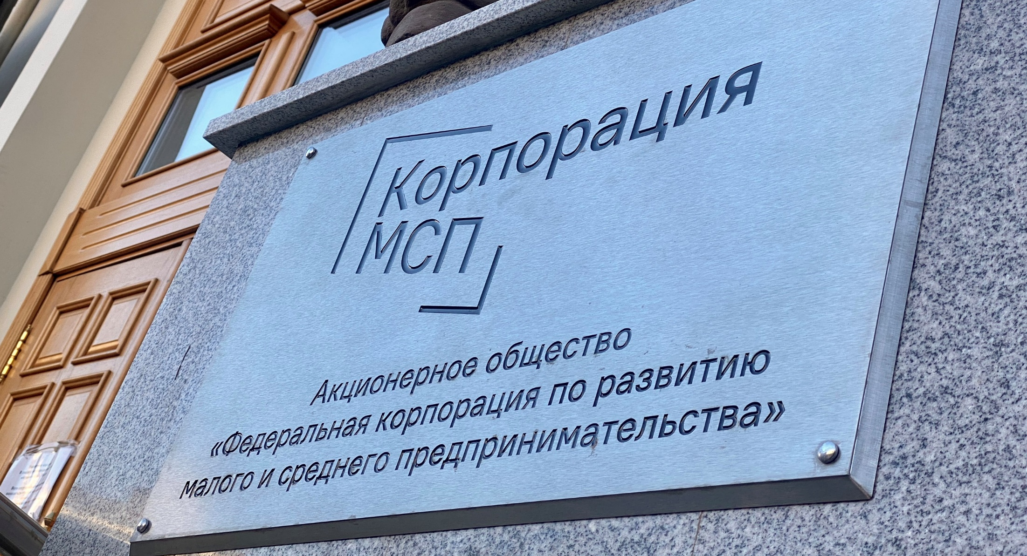

Совмещение Программы субсидирования Минэкономразвития 1764 с Программой стимулирования кредитования Банка России и Корпорации МСП
Россия
2022

Slide 2



Механизм льготного кредитования
приоритетных отраслей
Поддержка инвестиционного и проектного финансирования
сумма кредита | от 50 млн
 | до 1 млрд руб.
ставка | до 4,5% для микро/малых
 | до 3% для средних
Совмещение Программы субсидирования Минэкономразвития 1764
с Программой стимулирования кредитования Банка России и Корпорации МСП (Программа «ПСК») – гарантированная льготная процентная ставка для заемщика на 3 года
Приоритетные отрасли:
обрабатывающее
производство
переработка сельхозпродукции
логистика
гостиничный бизнес
скоро на МСП.РФ
50
Центр поддержки инвестиционного кредитования
банков-участников
2

Slide 3
Перечень
уполномоченных банков
50
банков
1.АКБ “Энергобанк”
2.АО КБ “САММИТ БАНК”
3.АО КБ “Хлынов”
4.Банк ГПБ (АО)
5.ПАО “Банк “Санкт-Петербург”
6.ПАО “ЧЕЛЯБИНВЕСТБАНК”
7.АО “Банк Акцепт”
8.АО БАНК “СНГБ”
9.ПАО Банк “Кузнецкий”
10.ПАО “НИКО-БАНК”
11.ООО КБЭР “Банк Казани”
12.АО “Дальневосточный банк”
13.АО “ВЛАДБИЗНЕСБАНК”
14.АО “МИнБанк”
15.ПАО “Совкомбанк”
16.АО “ПЕРВОУРАЛЬСКИЙБАНК”
17.Банк ВТБ (ПАО)
18.КБ “ЭНЕРГОТРАНСБАНК” (АО)
19.АО “АЛЬФА-БАНК”
20.Банк “Левобережный” (ПАО)
21.РНКБ Банк (ПАО)
22.ПАО Сбербанк
23.“СДМ-Банк” (ПАО)
24.ПАО “Томскпромстройбанк”
25.“Азиатско-Тихоокеанский Банк” (АО)
26.ПАО “НБД-Банк”
27.ПАО “МОСКОВСКИЙ КРЕДИТНЫЙ БАНК”
28.“СИБСОЦБАНК” ООО
29.ПАО Банк “ФК Открытие”
30.АО “Банк Интеза”
31.ПАО КБ “Центр-инвест”
32.ПАО “МТС-Банк”
33.АО “Банк ДОМ.РФ”
34.АО “ГЕНБАНК”
35.КБ “Кубань Кредит” ООО
36.ПАО “АКИБАНК”
37.ПАО “АК БАРС” БАНК
38.АО АИКБ “Енисейский объединенный банк”
39.ООО КБ”Алтайкапиталбанк”
40.ПАО СКБ Приморья “Примсоцбанк”
41.АО “БАНК СГБ”
42.АО “Экспобанк”
43.ПАО “Промсвязьбанк”
44.ПАО Банк ЗЕНИТ
45.АО “БАНК ОРЕНБУРГ”
46.АО “Райффайзенбанк”
47.АО “КОШЕЛЕВ-БАНК”
48.АО “МСП Банк”
49.АО “Россельхозбанк”
50.АО “СМП Банк”
3

Slide 4
Перечень приоритетных
отраслей (видов деятельности)
В соответствие с Программой стимулирования кредитования субъектов малого и среднего предпринимательства (утверждена решением Совета директоров АО «Корпорация «МСП» 15 марта 2022 г., протокол № 131 (с изменениями, утвержденными протоколом № 134 от 27.05.2022, протоколом № 138 от 18.07.2022)
Обрабатывающее производство, в том числе производство пищевых продуктов, первичная и последующая (промышленная) переработка сельскохозяйственной продукции, в том числе в целях обеспечения импортозамещения и развития несырьевого экспорта
10 Производство пищевых продуктов
11 Производство напитков (только группы 11.06 и 11.07 и все входящие в эту группу подгруппы)
13 Производство текстильных изделий
14 Производство одежды
15 Производство кожи и изделий из кожи
16 Обработка древесины и производство изделий из дерева и пробки, кроме мебели, производство изделий из соломки и материалов для плетения
17 Производство бумаги и бумажных изделий 18 Деятельность полиграфическая и копирование носителей информации
19 Производство кокса и нефтепродуктов (за исключением подкласса 19.2, группы 19.20, подгрупп 19.20.1, 19.20.2, 19.20.9)
20 Производство химических веществ и химических продуктов (за исключением группы 20.14, подгрупп 20.14.1, 20.14.2)
21 Производство лекарственных средств и материалов, применяемых в медицинских целях
22 Производство резиновых и пластмассовых изделий
23 Производство прочей неметаллической минеральной продукции
24 Производство металлургическое
25 Производство готовых металлических изделий, кроме машин и оборудования
26 Производство компьютеров, электронных и оптических изделий
27 Производство электрического оборудования
28 Производство машин и оборудования, не включенных в другие группировки
29 Производство автотранспортных средств, прицепов и полуприцепов (за исключением подкласса 29.1, группы 29.10, подгруппы 29.10.2)
30 Производство прочих транспортных средств и оборудования (за исключением группы 30.91)
31 Производство мебели
32 Производство прочих готовых изделий
33 Ремонт и монтаж машин и оборудования
Транспортировка и хранение
52 Складское хозяйство и вспомогательная транспортная деятельность
Деятельность гостиниц и предприятий общественного питания
55 Деятельность по предоставлению мест для временного проживания
4

Slide 5












Финансовые меры поддержки
«Зонтичный»
механизм
поручительств
12
банков-участников
Упрощенный способ получить кредит,
если у вас не хватает залога
Поручительство по кредиту предоставляется в банке
доступно предпринимателям из всех регионов
Бесплатно - комиссию за поручительство платит банк, а не предприниматель
Сумма поручительства - до 1 млрд руб.
Гарантийное покрытие – до 50% от суммы кредита
5
3

Slide 6
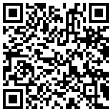
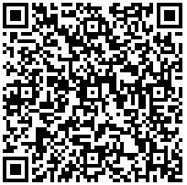
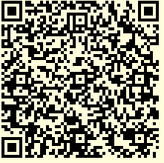

Условия предоставления независимых
гарантий АО «Корпорация «МСП»
Приоритетные направления
Срок гарантии
0,75% годовых – базовые условия
0,5% годовых для приоритетных направлений деятельности, организаций инфраструктуры поддержки (за исключением организаций торговли)
0,4% годовых для застройщиков по 214-ФЗ и субъектов МСП в сфере туризма
0,3%-0,4% годовых для приоритетных направлений деятельности, при условии увеличения занятости и в рамках совместных кредитно-гарантийных продуктов с партнерами (прогрессивная шкала)
0,01%-0,1% годовых в рамках антикризисных программ, для пострадавших субъектов МСП, газелей, в том числе для выпускников акселерационных программ
субъекты МСП приоритетных территорий (ДФО и СКФО, Р. Крым и г. Севастополь, Арктики, ЗАТО, 10 регионов со сложной социально-экономической ситуацией);
субъекты МСП приоритетных сфер экономики (сельскохозяйственной отрасли, сферы туризма, строительства жилья);
субъекты МСП, отнесенные к приоритетным категориям получателей гарантийной поддержки (высокотехнологичные субъекты МСП: стартапы, быстрорастущие инновационные, высокотехнологичные предприятия («газели»), субъекты МСП, получающие финансирование под залог интеллектуальной собственности, выпускники акселерационных программ Корпорации; социальное и молодежное предпринимательство, экспортеры)
до 15 лет
в зависимости от условий конкретного продукта
Сумма гарантийного покрытия
до 50% от суммы кредита в рамках продуктов «прямая гарантия для инвестиций, для обеспечения кредитов с целью пополнения оборотных средств»
до 70% от суммы кредита в рамках продуктов для участников закупок в рамках 223-ФЗ/44-ФЗ и 275-ФЗ, для «газелей», стартапов, а также в рамках продукта «Согарантия», для кредитов, обеспеченных правами на результаты интеллектуальной собственности
до 75% от суммы кредита в рамках продукта «Согарантия» для приоритетных направлений
до 100 % от суммы кредита в рамках гарантии для стартапов определенных отраслей, гарантии для кредитов, обеспеченных правами на результаты интеллектуальной собственности (при сумме гарантии не более 50 млн руб.)
Обеспечение
информация об отборе стартапов доступна по ссылкам
до 100 млн рублей не требуется
от 100 млн рублей
последзалог
созалог
поручительство
более подробная
информация доступна
по ссылке
Порядок уплаты вознаграждения
Единовременно / ежегодно / 1 раз в полгода / ежеквартально
6

Slide 7






Модель работы Центра поддержки инвестиционного кредитования
Кредитный договор
Структурированный проект
Субъект МСП
Банк-партнер
Регистрация
Заявка
Обратная связь + причины отказов
7

